Slide 1


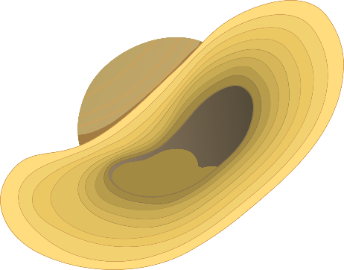








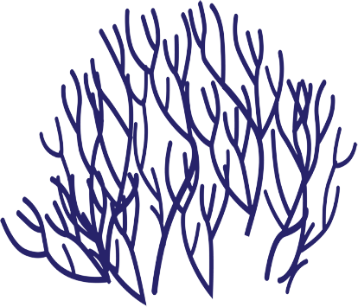







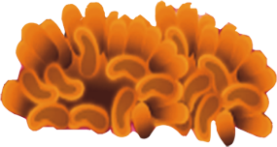



TRƯỜNG TIỂU HỌC SÀI ĐỒNG
BÀI GIẢNG ĐIỆN TỬ - LỚP 4
MÔN KHOA HỌC
GV: Vũ Thị Kim Loan

Slide 2

Khởi động
Trò chơi: Câu cá

Slide 3


Muốn phòng bệnh béo phì cần :
A
Ăn uống hợp lí đủ chất. Ăn chậm, nhai kỹ.
Ăn ít, nhịn ăn để giảm cân.
B
Năng vận động cơ thể, đi bộ và luyện tập thể dục thể thao.
C
D
Ý A và C là đúng.

Slide 4
Để phòng bệnh lây qua đường tiêu hóa cần
Giữ vệ sinh ăn uống, giữ vệ sinh cá nhân, giữ vệ sinh môi trường.
A
B
Giữ vệ sinh cá nhân, giữ vệ sinh môi trường.
C
Giữ vệ sinh ăn uống, giữ vệ sinh môi trường.

Slide 5
Cơ quan nào giữ vai trò chính trong quá trình trao đổi chất ?
A
Cơ quan tiêu hóa.
B
Cơ quan hô hấp
C
Cơ quan tuần hoàn và bài tiết .
Cơ quan tiêu hóa, hô hấp, tuần hoàn, bài tiết.
D

Slide 6




Khám phá

Slide 7


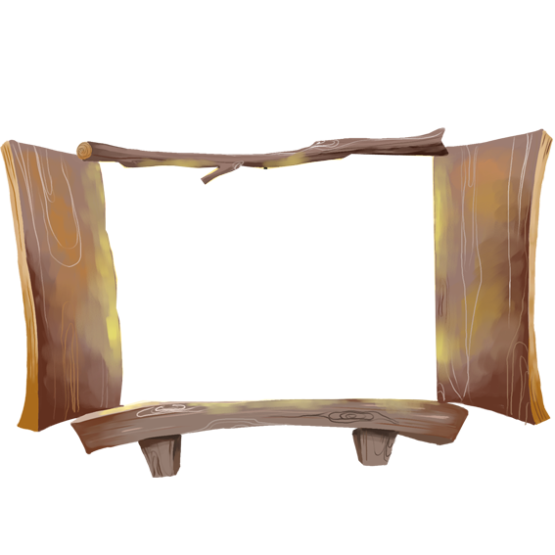
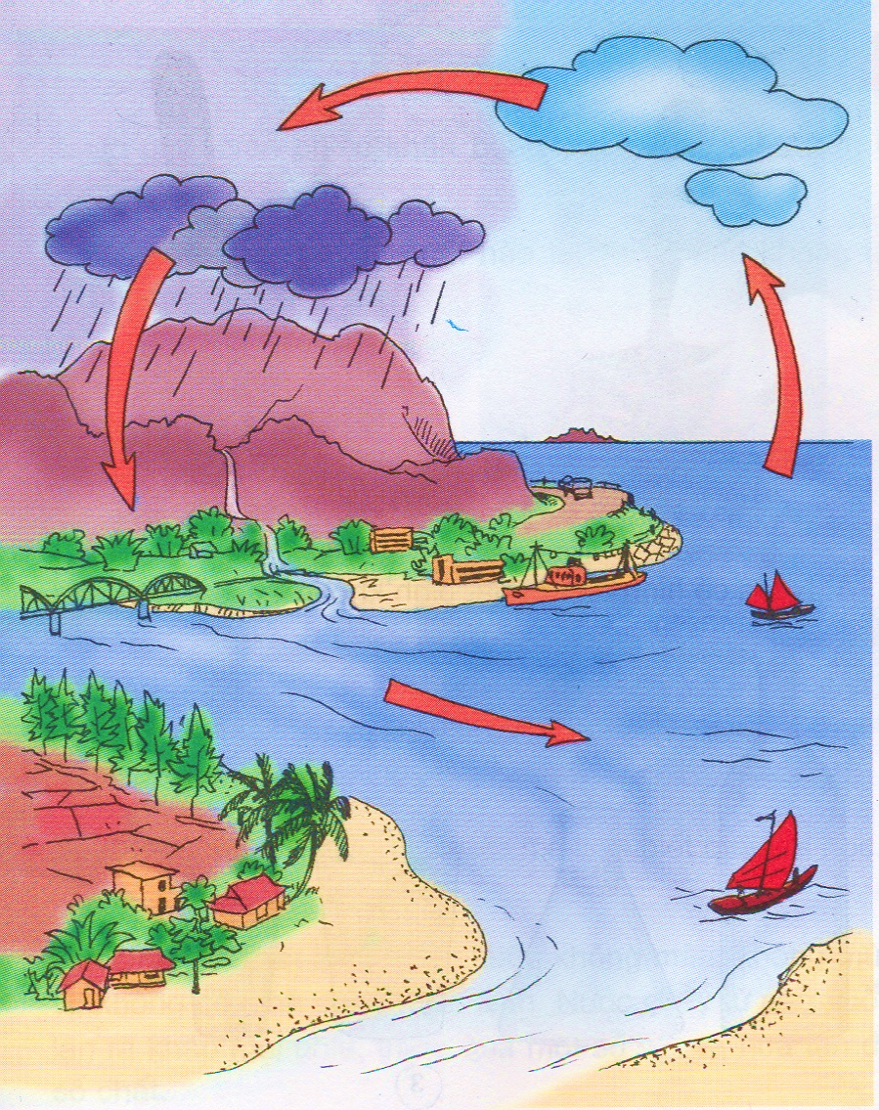



Vật chất và năng lượng
Vật chất và năng lượng

Slide 8


Khoa học
Nước có những
tính chất gì?

Slide 9

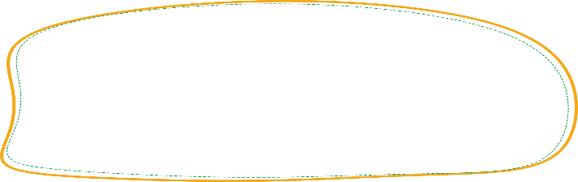
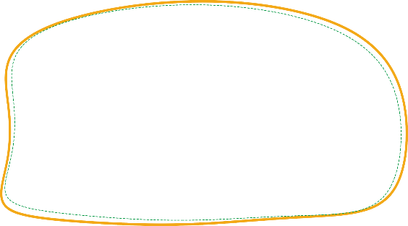

Thảo luận nhóm
2. Nước có hình dạng nhất định hay không? Làm sao để biết được điều đó?
1. Nước có màu, có mùi có vị hay không? Làm sao để biết được điều đó?
3. Nước chảy như thế nào? Làm sao để biết được điều đó?
4. Nước có thể thấm qua hay không thấm qua các vật? Làm sao để biết được điều đó?
5. Nước có thể hòa tan hay không hòa tan các chất? Làm sao để biết được điều đó?

Slide 10



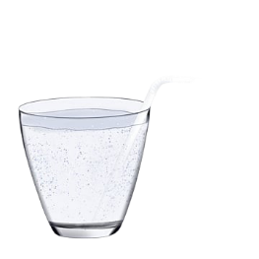
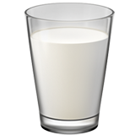
TÌM HIỂU VỀ MÀU SẮC, MÙI VỊ CỦA NƯỚC
Các giác quan cần
sử dụng để quan sát
Cốc 1
Cốc 2
Cốc sữa
Cốc nước lọc
Trong suốt, không màu
1. Mắt – nhìn
Màu trắng đục
2. Mũi – ngửi
Mùi thơm
Không mùi
3. Lưỡi – nếm
Vị ngọt
Không vị

Slide 11

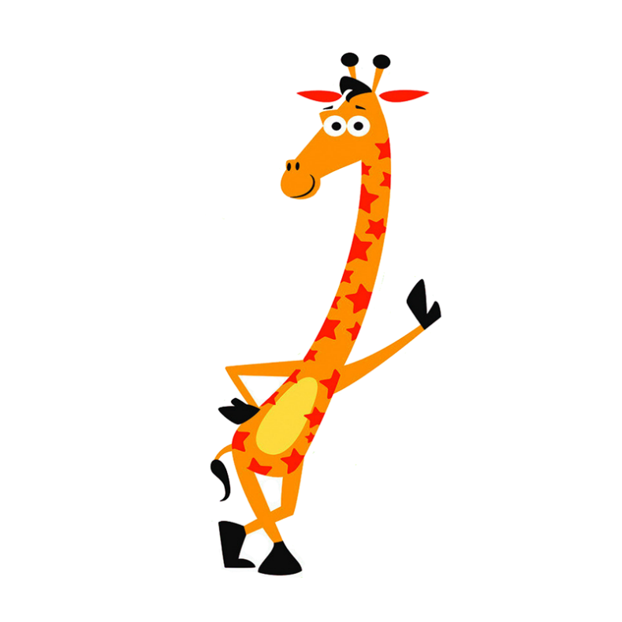
Nước là chất lỏng trong suốt, không màu, không mùi, không vị.

Slide 12






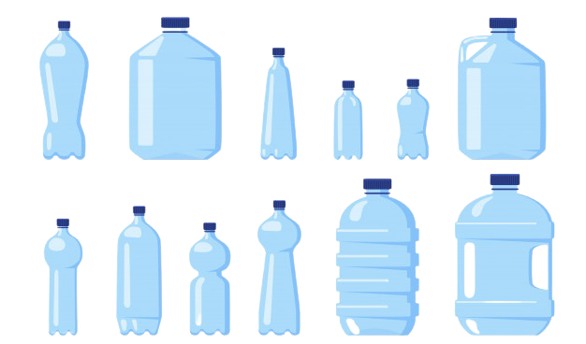

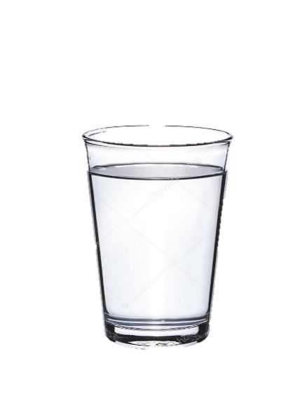
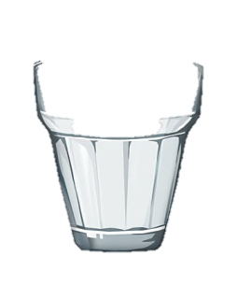
Nước có hình dạng
nhất định hay không?
TÌM HIỂU VỀ HÌNH DẠNG CỦA NƯỚC
Nước không có hình dạng nhất định

Slide 13

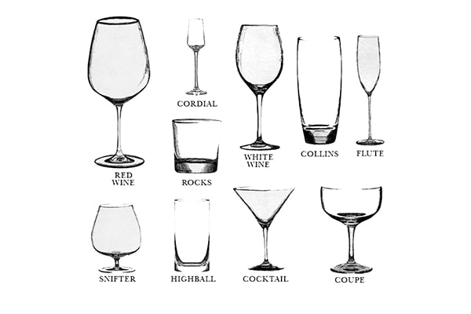


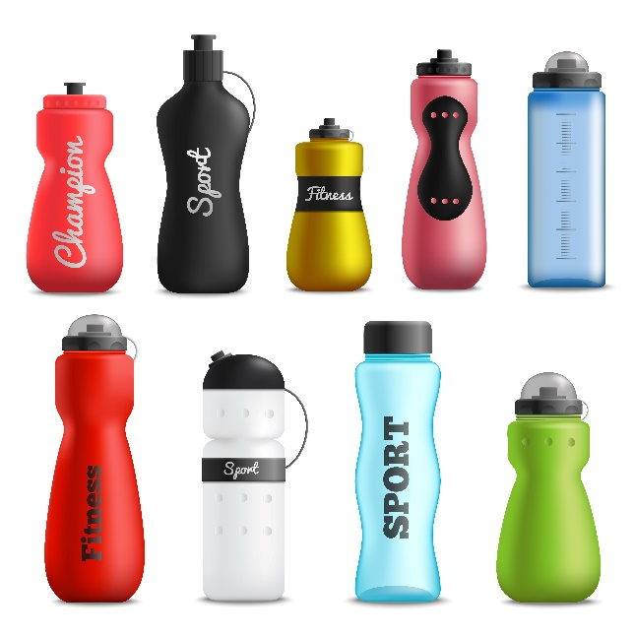


Vận dụng

Slide 14


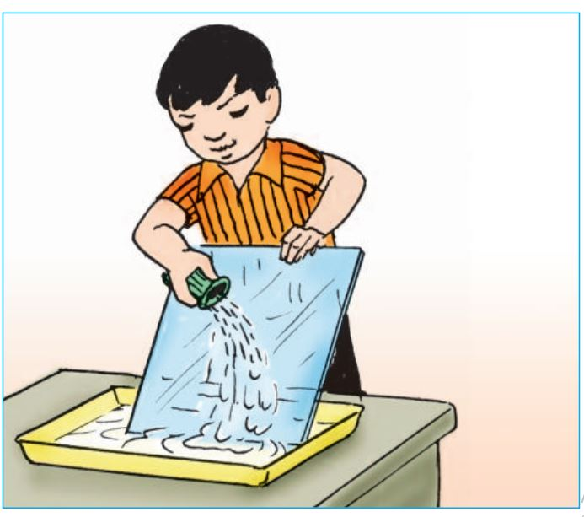

TÌM HIỂU VỀ HƯỚNG CHẢY CỦA NƯỚC
Thí nghiệm:
1. Mô tả thí nghiệm
Nước chảy từ trên xuống và lan ra khắp mọi phía
2. Nước chảy như thế nào?

Slide 15



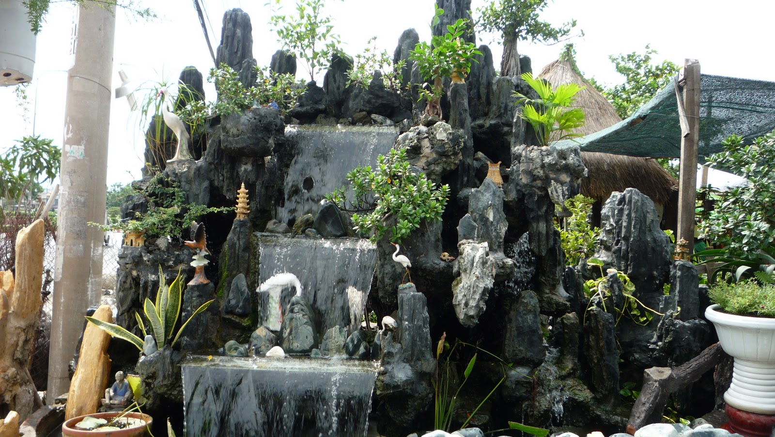
Vận dụng

Slide 16
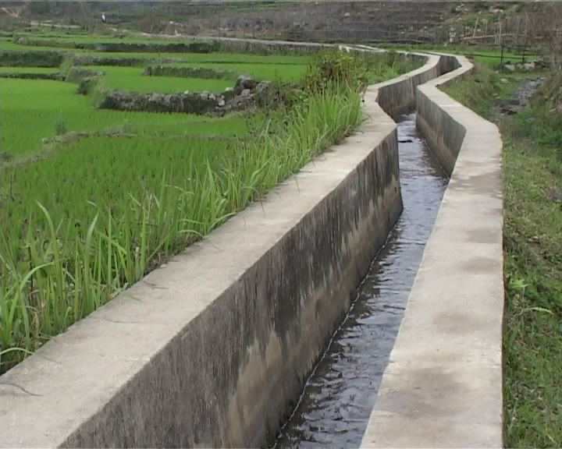
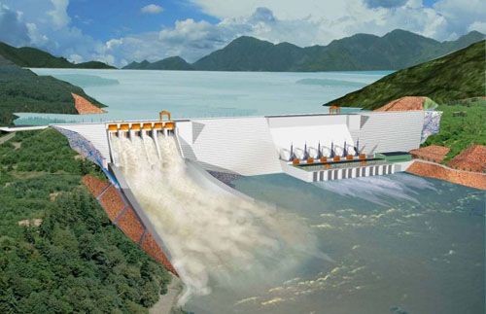
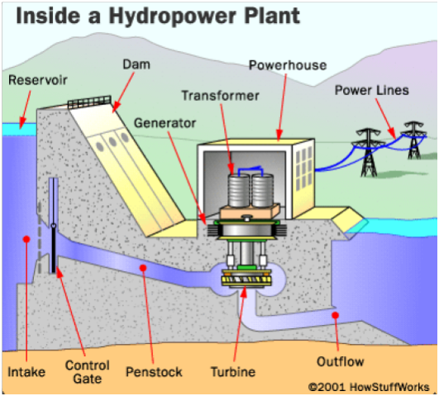

Nhà máy
thuỷ điện

Slide 17



4. TÌM HIỂU VỀ TÍNH THẨM THẤU CỦA NƯỚC
Thí nghiệm
1. Rót nước vào khay và dùng vải, khăn bông, giấy, túi ni-lông, miếng nhựa để thấm nước.
2. Nhận xét nước thấm qua vật nào và không thấm qua vật nào?

Slide 18

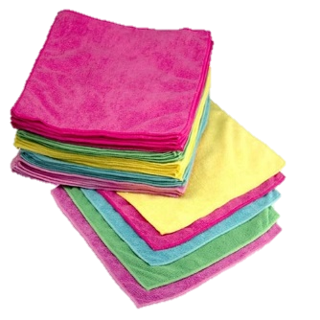
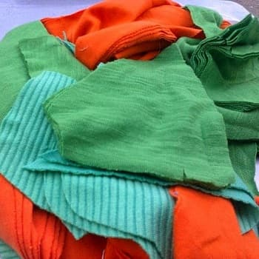
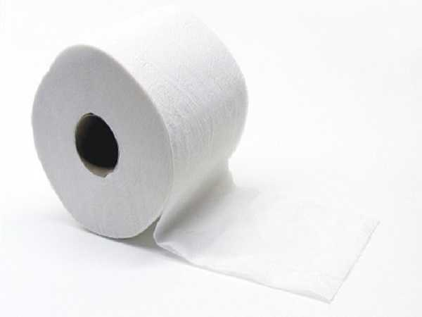
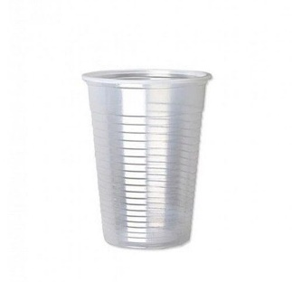
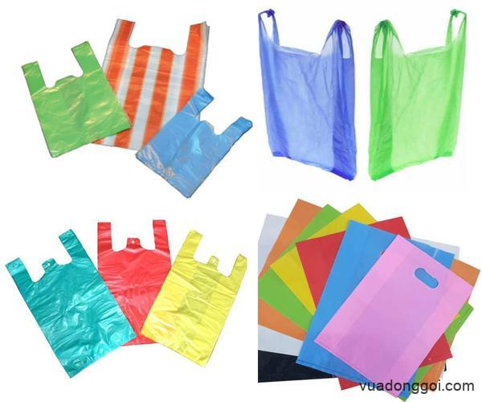

4. TÌM HIỂU VỀ TÍNH THẨM THẤU CỦA NƯỚC
Nước thấm qua
Nước không thấm qua

Slide 19




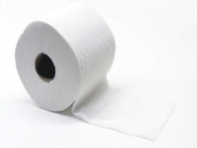
Kết luận
Nước thấm qua một số vật

Slide 20
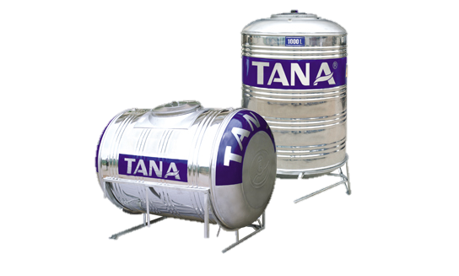


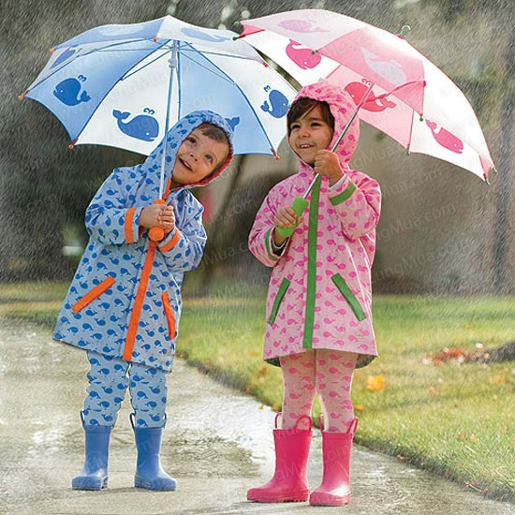
Vận dụng

Slide 21

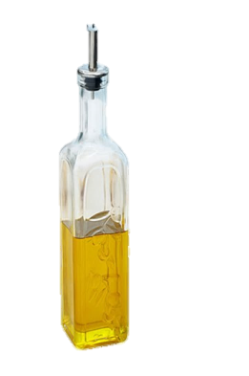
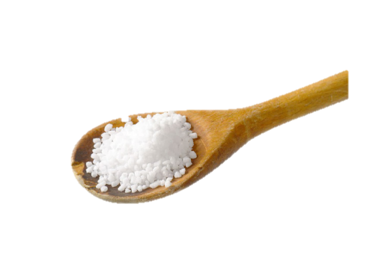
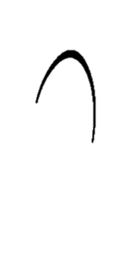
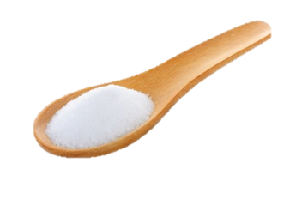
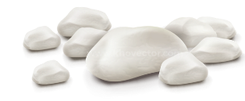
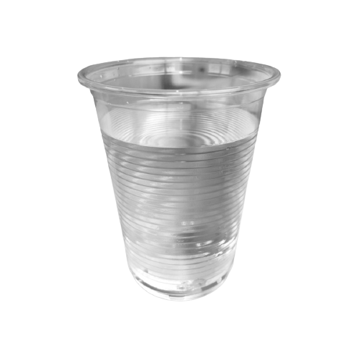




4. TÌM HIỂU VỀ TÍNH HOÀ TAN CỦA NƯỚC
Thí nghiệm
Mô tả thí nghiệm

Slide 22


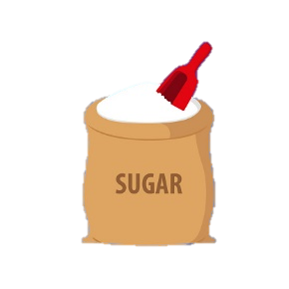
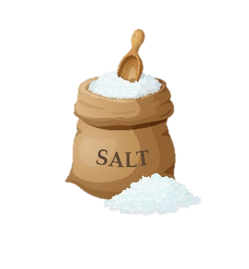

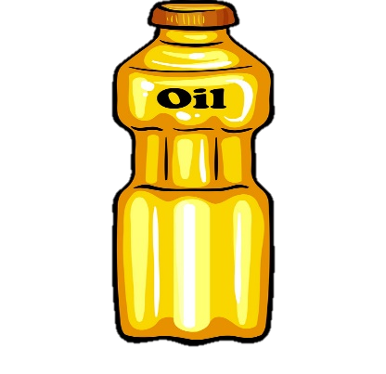

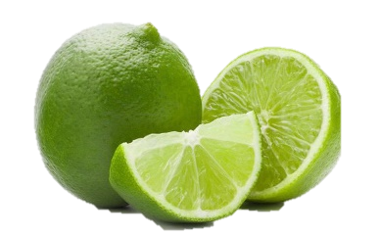
4. TÌM HIỂU VỀ TÍNH HOÀ TAN CỦA NƯỚC
Nước hoàn tan được
Nước không hoà tan được

Slide 23

Kết luận
Nước hoà tan được một số chất

Slide 24
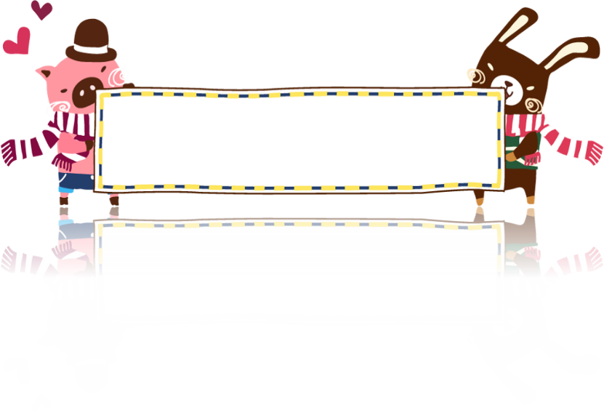
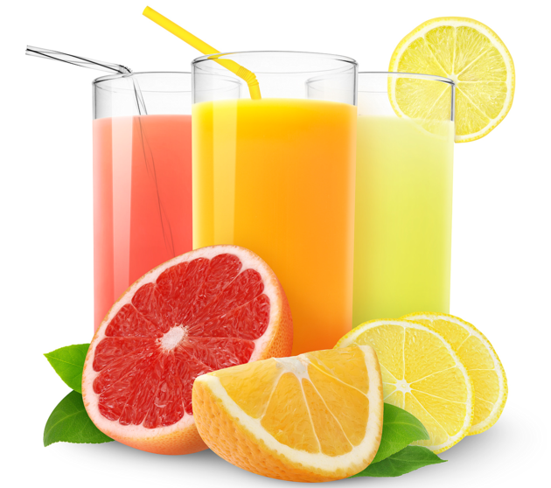
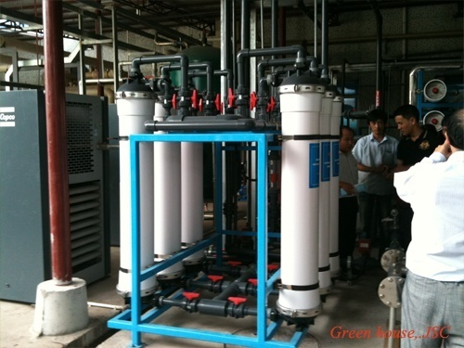
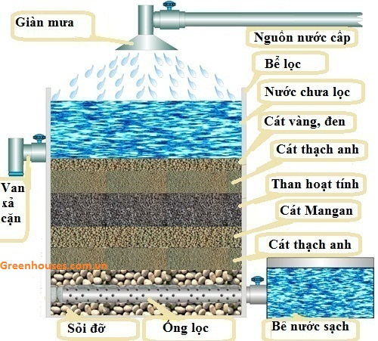
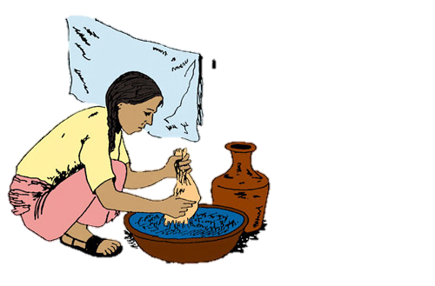
Vận dụng

Slide 25



Ghi nhớ
Nước là một chất lỏng trong suốt, không màu, không mùi, không vị, không có hình dạng nhất định. Nước chảy từ cao xuống thấp, lan ra khắp mọi phía, thấm qua một số vật và hòa tan một số chất.

Slide 26
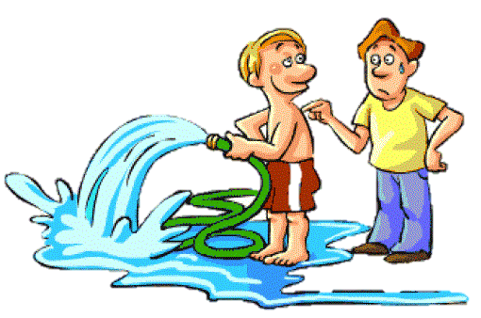



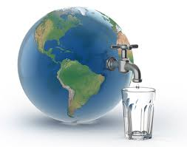

Slide 27



Dặn dò
Học thuộc ghi nhớ.
Chuẩn bị bài tiếp theo

Slide 28
Chúc các em
học tốt

